Slide 1
2º
AULA 01
FIGURAS GEOMÉTRICAS ESPACIAIS
MATEMÁTICA
1º BIMESTRE
ENSINO FUNDAMENTAL: ANOS INICIAIS

Slide 2
FIGURAS GEOMÉTRICAS ESPACIAIS.
RELACIONAR FIGURAS GEOMÉTRICAS ESPACIAIS A OBJETOS DO MUNDO FÍSICO.
Notes:
(EF01MA13) Relacionar figuras geométricas espaciais (cones, cilindros, esferas e blocos retangulares) a objetos cotidianos do mundo físico.

Slide 3


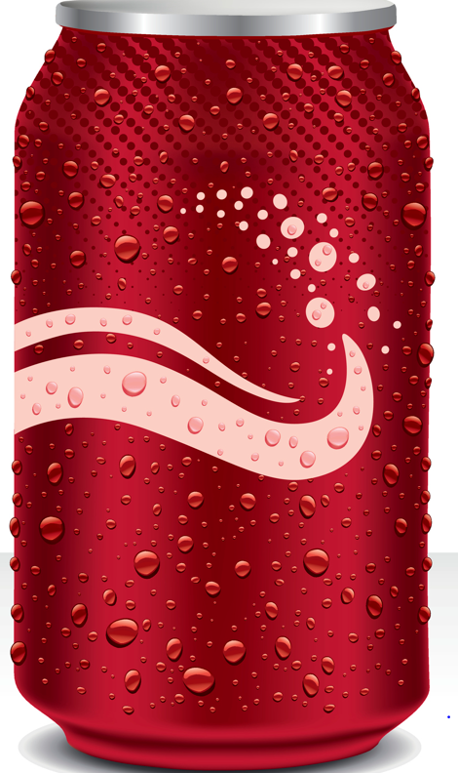

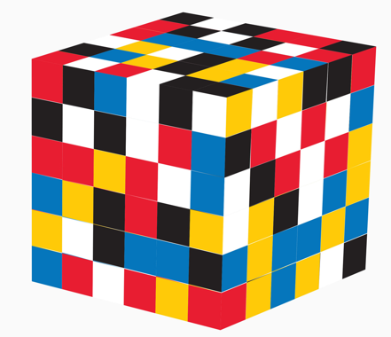

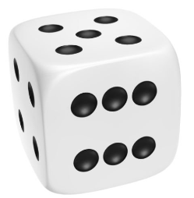



OBSERVE ALGUNS OBJETOS DO NOSSO COTIDIANO:
HÁBITOS DE DISCUSSÃO
CONVERSE COM A TURMA
AGORA, ORGANIZE OS OBJETOS EM GRUPOS A PARTIR DAS CARACTERÍSTICAS QUE ELES TÊM EM COMUM.
EM SEGUIDA, DÊ UM NOME PARA CADA GRUPO E DESCREVA OS OBJETOS DE CADA CONJUNTO QUE VOCÊ FORMOU.
Notes:
Caro professor,
Exponha para a turma objetos diversos que fazem parte do cotidiano deles (bola de futebol, estojo, agenda, caixa de sapato, cubo mágico, dado, lata de refrigerante, borracha, chapeuzinho de aniversário, pilha, bola, batom etc.).
Alguns desses objetos não são conhecidos pelos estudantes? Quais? Pergunte:
Quais destes objetos vocês conhecem?
Proponha aos estudantes que analisem os objetos representados neste slide e agrupem esses objetos a partir das características que eles têm em comum.
Ao questionar se os objetos possuem formas geométricas espaciais ou planas, vale observar que eles têm superfícies que se assemelham a algumas figuras geométricas. Peça para que eles deem um nome para cada grupo ou descrevam os objetos de cada conjunto formado.
Para levantar os conhecimentos prévios, pode ser interessante pedir que os estudantes digam quais são as figuras espaciais que eles conhecem, mas não é necessário que eles expliquem o que são figuras espaciais. Os objetos são tridimensionais, como as figuras geométricas espaciais, mas suas superfícies são semelhantes às figuras planas (como nas faces e bases das figuras espaciais).

Slide 4

VOCÊ SABE MEU NOME?
VIVENCIANDO
TODOS JUNTOS
VEJA AS REPRESENTAÇÕES DAS FIGURAS GEOMÉTRICAS A SEGUIR.
QUAL O NOME DE CADA UMA DELAS?
ELAS SE PARECEM COM QUE OBJETOS QUE CONHECEMOS?
CONTINUA...
Notes:
Caro professor,
Apresente as figuras geométricas uma a uma e peça para que os estudantes digam o seu nome: cone, bloco retangular, cilindro, cubo e esfera. Pergunte se eles se lembram de algum objeto que se assemelha a essas figuras.
Diga aos estudantes que as representações das figuras espaciais que estamos trabalhando também podem ser consideradas como representações de sólidos geométricos.

Slide 5

EXPLORANDO O AMBIENTE ESCOLAR
VIVENCIANDO
TODOS JUNTOS
EM PEQUENOS GRUPOS, PASSEIEM PELA ESCOLA OBSERVANDO QUAIS OBJETOS SE ASSEMELHAM À ESFERA, AO CILINDRO, AO CUBO, AO CONE E AO BLOCO RETANGULAR.
Notes:
Caro professor,
Organize a turma para que façam um pequeno passeio pela escola. Verifique previamente os locais onde há objetos parecidos com cada uma das formas que serão apresentadas.
Conduza o passeio e questione se eles localizaram ou visualizaram objetos parecidos com as figuras geométricas espaciais que estamos estudando (esfera, cilindro, cubo e paralelepípedo).
Ao voltarem para a sala de aula, continuem a explorar a relação dos objetos presentes na sala e as figuras geométricas encontradas:
Existem objetos ou formas parecidas? Quais?
O que podemos verificar para diferenciá-los?
Quais são as formas mais comuns no ambiente que observamos?
Quais são as mais incomuns? Há alguma forma geométrica que não conseguimos encontrar no passeio pela escola?

Slide 6


VAMOS RELEMBRAR A CANÇÃO GENTE TEM SOBRENOME!
LEIA OS VERSOS ABAIXO:
TODAS AS COISAS TÊM NOME:
CASA, JANELA E JARDIM.
PECCI FILHO, A.; VICENTE, E. A. Gente tem sobrenome. Canção de todas as crianças. Mercury, 1987. Faixa 2 (2min 42). Fragmento.
CONTINUA...
Notes:
Caro professor,
É interessante que os estudantes estejam agrupados em duplas para que conversem com o colega sobre as respostas que encontraram e confrontem esses resultados. As discussões nas aulas de Matemática podem potencializar as aprendizagens de todos os estudantes.
https://www.gettyimages.com.br/detail/ilustra%C3%A7%C3%A3o/back-to-school-banner-with-school-elements-ilustra%C3%A7%C3%A3o-royalty-free/1557599857

Slide 7

1. DE ACORDO COM A CANÇÃO, TODAS AS COISAS TÊM NOME. ESCREVA, ENTÃO, O NOME DAS FIGURAS GEOMÉTRICAS ESPACIAIS A SEGUIR:
PARALELEPÍPEDO | CONE | ESFERA | CUBO | CILINDRO
CONTINUA...
Notes:
https://www.gettyimages.com.br/detail/ilustra%C3%A7%C3%A3o/geometric-solids-set-ilustra%C3%A7%C3%A3o-royalty-free/1058038488?phrase=SOLIDOS%2BGEOMETRICOS%2Besfera%2B

Slide 8

CORREÇÃO
1. DE ACORDO COM A CANÇÃO, TODAS AS COISAS TÊM NOME. ESCREVA, ENTÃO, O NOME DAS FIGURAS GEOMÉTRICAS ESPACIAIS A SEGUIR:
PARALELEPÍPEDO | CONE | ESFERA | CUBO | CILINDRO
ESFERA
CILINDRO
CONE
CUBO
PARALELEPÍPEDO
CONTINUA...
Notes:
https://www.gettyimages.com.br/detail/ilustra%C3%A7%C3%A3o/geometric-solids-set-ilustra%C3%A7%C3%A3o-royalty-free/1058038488?phrase=SOLIDOS%2BGEOMETRICOS%2Besfera%2B

Slide 9




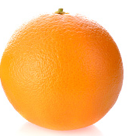
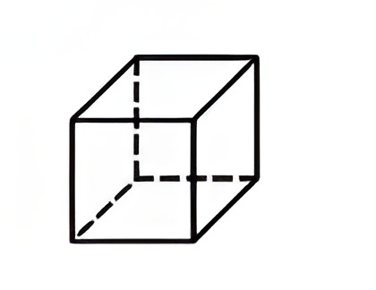
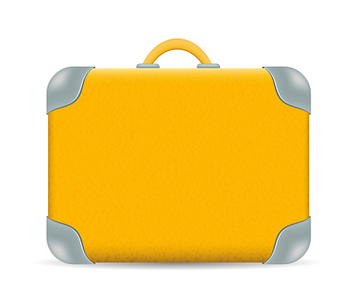
2. ALÉM DE NOMES, OS OBJETOS TÊM FORMA.
OBSERVE A FORMA DOS OBJETOS E LIGUE-AS ÀS FIGURAS ESPACIAIS QUE SE ASSEMELHAM A ELAS:
CONTINUA...
Notes:
https://www.gettyimages.com.br/detail/ilustra%C3%A7%C3%A3o/vector-vintage-travel-suitcase-isolated-on-ilustra%C3%A7%C3%A3o-royalty-free/491189834?phrase=mala+amarela+bloco+retangular
https://www.gettyimages.com.br/detail/ilustra%C3%A7%C3%A3o/traffic-cone-ilustra%C3%A7%C3%A3o-royalty-free/1178381004?phrase=cone&adppopup=true
https://www.gettyimages.com.br/detail/ilustra%C3%A7%C3%A3o/green-book-ilustra%C3%A7%C3%A3o-royalty-free/695141514?phrase=livro+verde+bloco+retangular
https://www.gettyimages.com.br/detail/foto/fresh-orange-on-white-background-imagem-royalty-free/1163917237?phrase=laranja%2Bfruta
https://www.gettyimages.com.br/detail/foto/fresh-orange-on-white-background-imagem-royalty-free/1163917237?phrase=laranja%2Bfruta
https://www.gettyimages.com.br/detail/ilustra%C3%A7%C3%A3o/leather-volleyball-ball-ilustra%C3%A7%C3%A3o-royalty-free/516141000?phrase=bola+volei&adppopup=true
https://www.gettyimages.com.br/detail/ilustra%C3%A7%C3%A3o/geometric-solids-set-ilustra%C3%A7%C3%A3o-royalty-free/1058038488?phrase=SOLIDOS%2BGEOMETRICOS%2Besfera%2B

Slide 10
CORREÇÃO
2. ALÉM DE NOMES, OS OBJETOS TÊM FORMA.
OBSERVE A FORMA DOS OBJETOS E LIGUE-AS ÀS FIGURAS ESPACIAIS QUE SE ASSEMELHAM A ELAS:
CONTINUA...
Notes:
https://www.gettyimages.com.br/detail/ilustra%C3%A7%C3%A3o/vector-vintage-travel-suitcase-isolated-on-ilustra%C3%A7%C3%A3o-royalty-free/491189834?phrase=mala+amarela+bloco+retangular
https://www.gettyimages.com.br/detail/ilustra%C3%A7%C3%A3o/traffic-cone-ilustra%C3%A7%C3%A3o-royalty-free/1178381004?phrase=cone&adppopup=true
https://www.gettyimages.com.br/detail/ilustra%C3%A7%C3%A3o/green-book-ilustra%C3%A7%C3%A3o-royalty-free/695141514?phrase=livro+verde+bloco+retangular
https://www.gettyimages.com.br/detail/foto/fresh-orange-on-white-background-imagem-royalty-free/1163917237?phrase=laranja%2Bfruta
https://www.gettyimages.com.br/detail/foto/fresh-orange-on-white-background-imagem-royalty-free/1163917237?phrase=laranja%2Bfruta
https://www.gettyimages.com.br/detail/ilustra%C3%A7%C3%A3o/leather-volleyball-ball-ilustra%C3%A7%C3%A3o-royalty-free/516141000?phrase=bola+volei&adppopup=true
https://www.gettyimages.com.br/detail/ilustra%C3%A7%C3%A3o/geometric-solids-set-ilustra%C3%A7%C3%A3o-royalty-free/1058038488?phrase=SOLIDOS%2BGEOMETRICOS%2Besfera%2B

Slide 11

3. VEJA OS NOMES DAS FIGURAS E DESENHE OBJETOS QUE TENHAM O MESMO FORMATO.
FIGURA | NOME | OBJETOS
 | CONE
 | CILINDRO
 | ESFERA
CONTINUA...

Slide 12
CORREÇÃO
3. VEJA OS NOMES DAS FIGURAS E DESENHE OBJETOS QUE TENHAM O MESMO FORMATO.
FIGURA | NOME | OBJETOS
 | CONE
 | CILINDRO
 | ESFERA
RESPOSTA PESSOAL.
CONTINUA...
Notes:
Caro professor,
CONE – Possíveis respostas: cone de trânsito, casquinha de sorvete, chapéu de aniversário etc.
CILINDRO – Possíveis respostas: copo, pilha, tambor, vela, rolo de papel etc.
ESFERA – Possíveis respostas: bola de futebol, globo terrestre etc.

Slide 13
FIGURA | NOME | OBJETOS
 | CUBO
 | PARALELEPÍPEDO
CONTINUA...

Slide 14
CORREÇÃO
FIGURA | NOME | OBJETOS
 | CUBO
 | PARALELEPÍPEDO
RESPOSTA PESSOAL.
CONTINUA...
Notes:
Caro professor,
CUBO – Possíveis respostas: dado, cubo mágico, cubo de gelo, caixa de papelão etc.
PARALELEPÍPEDO – Possíveis respostas: tijolo, caixa de chocolate, tanque de água, bloco de concreto, livro etc.

Slide 15





4. OBSERVE OS PRESENTES QUE MARIANA GANHOU NO SEU ANIVERSÁRIO. PINTE A FIGURA GEOMÉTRICA ESPACIAL QUE SE ASSEMELHA AOS PRESENTES QUE ELA RECEBEU.
Notes:
https://www.gettyimages.com.br/detail/ilustra%C3%A7%C3%A3o/little-kid-opening-gift-box-and-feel-happy-ilustra%C3%A7%C3%A3o-royalty-free/1478907622?phrase=MENINA+ANIVERSARIO+PRESENTE+CUBO
https://www.gettyimages.com.br/detail/ilustra%C3%A7%C3%A3o/gift-box-1-ilustra%C3%A7%C3%A3o-royalty-free/1423827536?phrase=CAIXAS%2BPRESENTE%2BCUBO

Slide 16
CORREÇÃO
4. OBSERVE OS PRESENTES QUE MARIANA GANHOU NO SEU ANIVERSÁRIO. PINTE A FIGURA GEOMÉTRICA ESPACIAL QUE SE ASSEMELHA AOS PRESENTES QUE ELA RECEBEU.

Slide 17
RELACIONAMOS FIGURAS GEOMÉTRICAS ESPACIAIS A OBJETOS DO MUNDO FÍSICO.

Slide 18


SÓLIDOS GEOMÉTRICOS PARA CRIANÇAS
PARA SABER MAIS
https://www.youtube.com/watch?v=_gEm11EDh5U
Notes:
Sugestão de vídeo: Sólidos geométricos para crianças.
Disponível em: https://www.youtube.com/watch?v=_gEm11EDh5U.
Professor(a), neste vídeo, o paralelepípedo aparece como prisma retangular.

Slide 19
LEMOV, Doug. Aula nota 10 3.0: 63 técnicas para melhorar a gestão da sala de aula. Porto Alegre: Penso, 2023.
SÃO PAULO (Estado). Secretaria da Educação. Currículo Paulista, 2019.
OLIVEIRA, J. E.; DUARTE ROSSI; J. R. (Org.). Caderno 1, Matemática, 2º ano – Caderno de atividades 1. Sobral: Lyceum – Consultoria Educacional Ltda., 2021.

Slide 20
Lista de imagens e vídeos
Slide 3 –
Getty Images. Disponível em: https://www.gettyimages.com.br/detail/ilustra%C3%A7%C3%A3o/alkaline-battery-different-sizes-vector-icons-ilustra%C3%A7%C3%A3o-royalty-free/1142571805?phrase=pilhas+baterias&adppopup=true
Getty Images. Disponível em: https://www.gettyimages.com.br/detail/ilustra%C3%A7%C3%A3o/white-photorealistic-3d-cube-for-games-ilustra%C3%A7%C3%A3o-royalty-free/1789423225?phrase=dado&adppopup=true
Getty Images. Disponível em: https://www.gettyimages.com.br/detail/ilustra%C3%A7%C3%A3o/vector-colors-cube-model-pattern-ilustra%C3%A7%C3%A3o-royalty-free/1150689907?phrase=cubo+m%C3%A1gico+&adppopup=true
Getty Images. Disponível em: https://www.gettyimages.com.br/detail/ilustra%C3%A7%C3%A3o/design-template-can-cola-juice-drink-beer-ilustra%C3%A7%C3%A3o-royalty-free/803816448?phrase=lata+de+refrigerante&adppopup=true

Slide 21
Lista de imagens e vídeos
Slide 3 –
Getty Images. Disponível em:
https://www.gettyimages.com.br/detail/ilustra%C3%A7%C3%A3o/set-of-colored-lipsticks-red-pink-orange-nude-ilustra%C3%A7%C3%A3o-royalty-free/1435759940?phrase=batom&adppopup=true
Getty Images. Disponível em: https://www.gettyimages.com.br/detail/ilustra%C3%A7%C3%A3o/birthday-hat-party-cap-set-cartoon-caps-vector-ilustra%C3%A7%C3%A3o-royalty-free/1266688737?phrase=chapeu+de+aniversario&adppopup=true
Getty Images. Disponível em: https://www.gettyimages.com.br/detail/ilustra%C3%A7%C3%A3o/basic-rgb-ilustra%C3%A7%C3%A3o-royalty-free/1408020763?phrase=caixa+de+papel%C3%A3o+retangular&adppopup=true

Slide 22
Lista de imagens e vídeos
Slide 3 –
Getty Images. Disponível em: https://www.gettyimages.com.br/detail/ilustra%C3%A7%C3%A3o/football-horizontal-ilustra%C3%A7%C3%A3o-royalty-free/1553119999?phrase=bola+de+futebol&adppopup=true
Slide 7 –
Getty Images. Disponível em: https://www.gettyimages.com.br/detail/ilustra%C3%A7%C3%A3o/children-running-and-walking-back-to-school-ilustra%C3%A7%C3%A3o-royalty-free/1267756610?adppopup=true
Slide 19 –
SMILE AND LEARN – PORTUGUÊS. Sólidos geométricos para crianças – Vocabulário Ensino Fundamental I. Disponível em: https://www.youtube.com/watch?v=_gEm11EDh5U

